Slide 1
EL CUARTO DE TULA
Gemma Rovira Gili
B1.

Slide 2
INTRODUCCIÓN

Slide 3
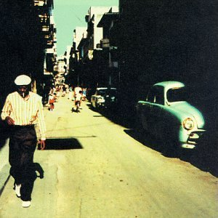
¿Conoces esta imagen?
¿Qué país es?

Slide 4

¿Conoces alguna canción?

Slide 5
¿Conoces alguna canción?

Slide 6
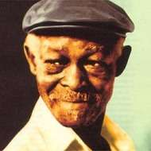
IBRAHIM FERRER

Slide 7
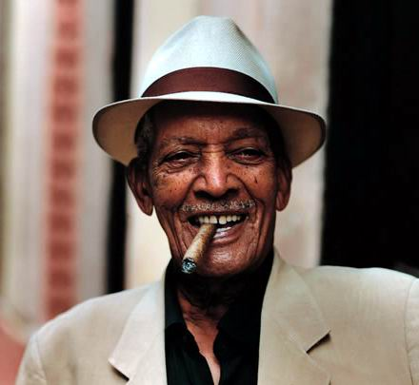
COMPAY SEGUNDO

Slide 8
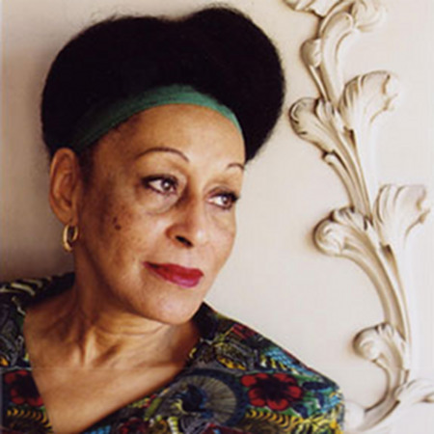
OMARA PORTUONDO

Slide 9
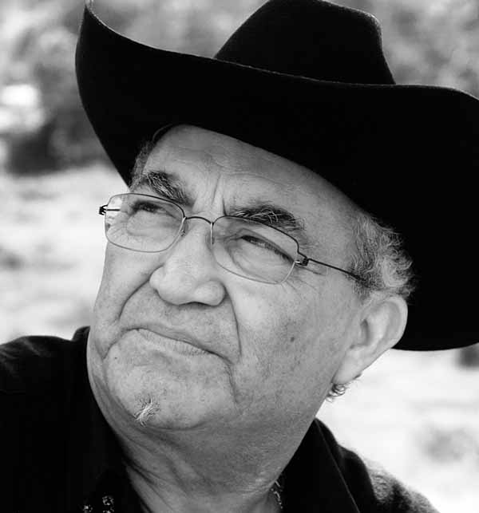
ELÍADES OCHOA

Slide 10
VOCABULARIO

Slide 11
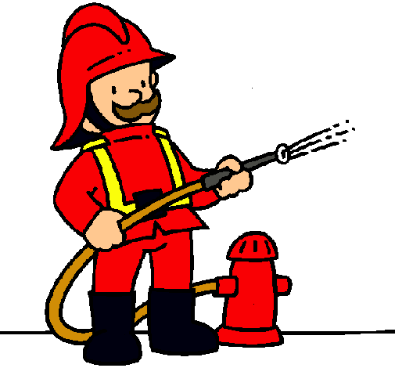
¿QUÉ HACEN LOS BOMBEROS?

Slide 12
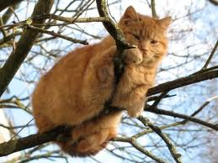
¿RESCATAR GATITOS DE LOS ÁRBOLES?

Slide 13
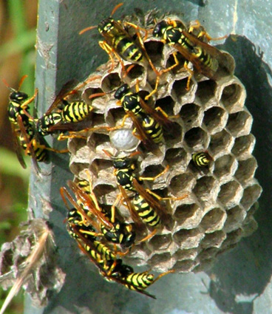
¿QUITAR NIDOS DE AVISPAS DE LOS ÁRBOLES?

Slide 14

¿HACER GLOBOS DE AGUA?

Slide 15
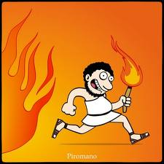
¿PONER MULTAS A LA GENTE IMPRUDENTE?

Slide 16
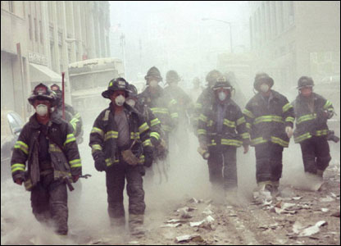
¿RESCATAR A PERSONAS EN SITUACIONES DE EMERGENCIA?

Slide 17
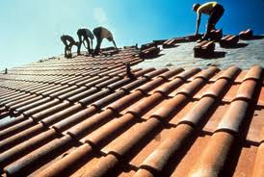
¿REPARAR EL TEJADO DE LAS CASAS?

Slide 18
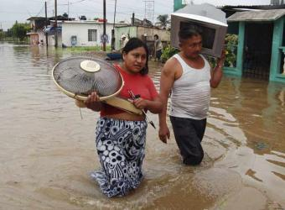
¿QUITAR EL AGUA DE TU SÓTANO?

Slide 19
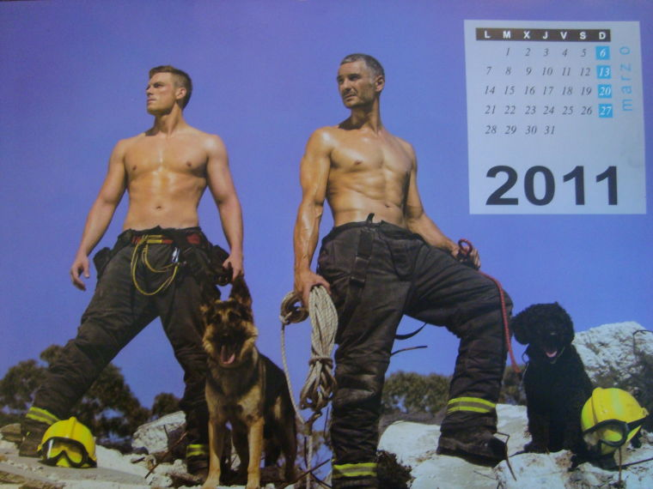
¿CALENDARIOS INTERESANTES?

Slide 20
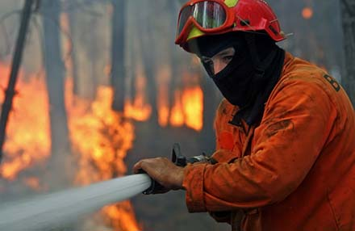
¿APAGAR EL FUEGO?

Slide 21
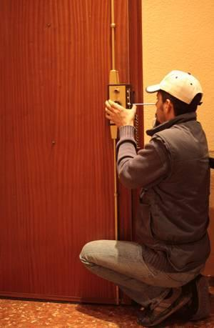
¿ABRIR LA PUERTA SI TE HAS DEJADO LAS LLAVES DENTRO?

Slide 22
PRIMERA AUDICIÓN
¿Qué pasó?

Slide 23
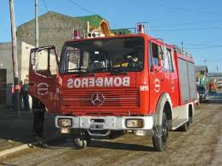

Slide 24
COMPLETA
En el barrio La Cachimba _______________ la corredera.
Allá ____________ los ____________ con sus campanas, sus sirenas.
Allí ____________ los ___________ con sus campanas, sus sirenas.
Ay mama, ¿qué _____________? ¡Ay, mamá! ¿qué _________?
Al cuarto de Tula, le _________________.
Se quedó dormida y no _____________ la vela.

Slide 25
En el barrio La Cachimba SE HA FORMADO la corredera.
Allá FUERON los BOMBEROS con sus campanas, sus sirenas.
Allí FUERON los BOMBEROS con sus campanas, sus sirenas.
Ay mama, ¿qué PASÓ? ¡Ay, mamá! ¿qué PASÓ?
Al cuarto de Tula, le COGIÓ CANDELA.
Se quedó dormida y no APAGÓ la vela.

Slide 26
¿TE GUSTA LA CANCIÓN?

Slide 27
FIN
Buena Vista Social Club.
Ancienne Belgique. 01/02/2012

